Slide 1
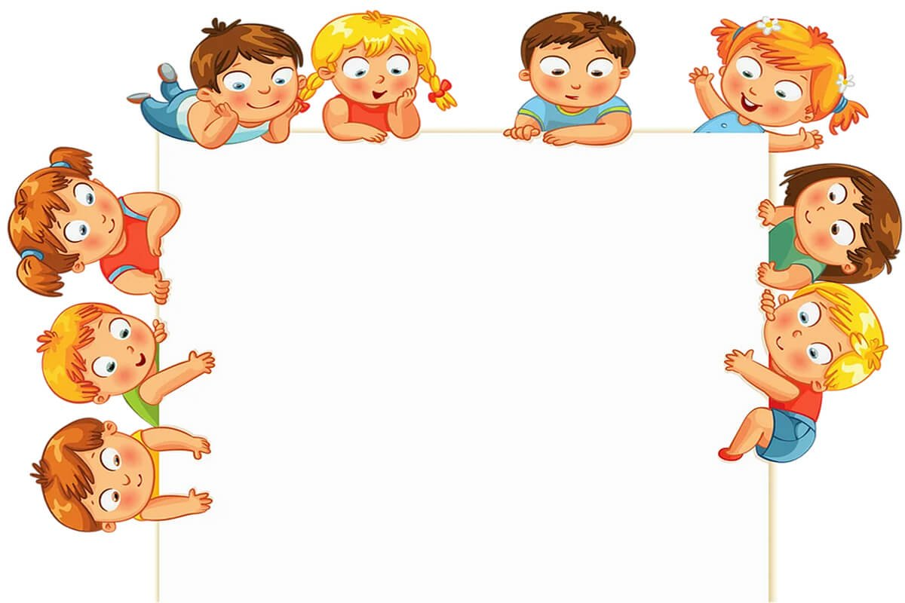
Группа
«Фантазеры»

Slide 2
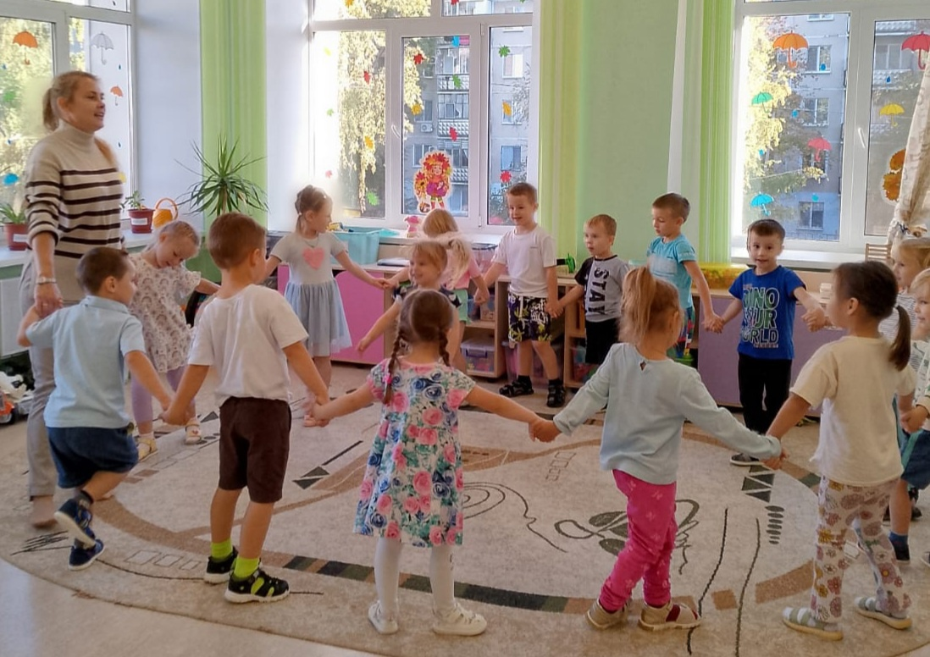
п
Мы с моей подружкой Томой Ходим вместе в детский сад. Это вам не то, что дома! Это школа малышат!

Slide 3
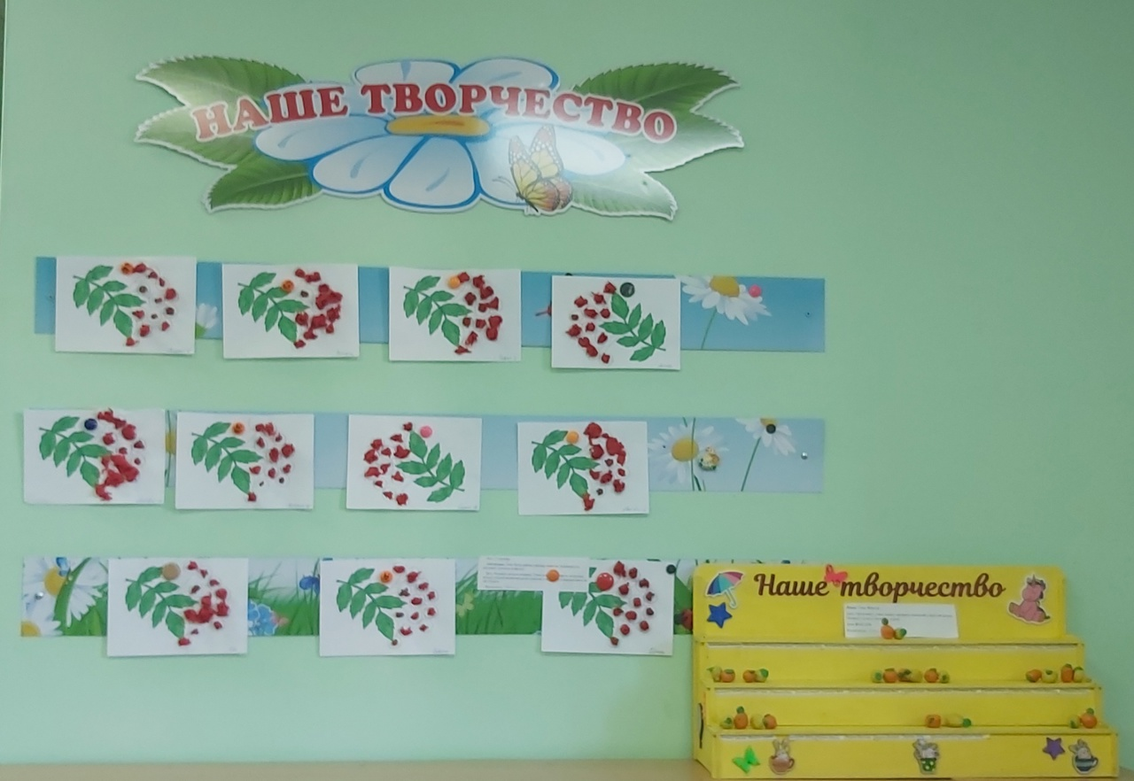
Наша группа

Slide 4
Дом, в котором все окна распахнуты в детство, Я любуюсь тобой, не могу наглядеться. Мне милее и краше всех зданий на свете Дом, в котором с утра собираются дети.

Slide 5
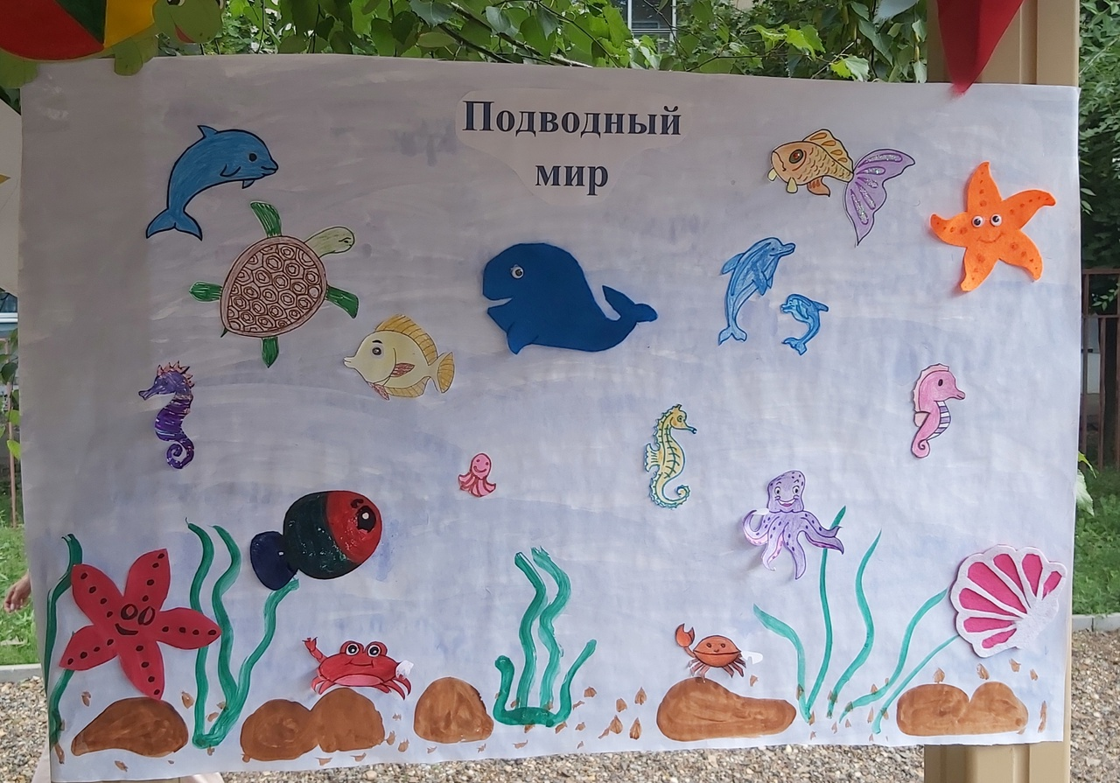
Познавательное развитие

Slide 6
Уголок экспериментирования
Мы сыплем соль на кубик льда
И происходят чудеса!
Соль разъедает лед сполна.
И вот уже не кубик льда,
А просто талая вода!

Slide 7
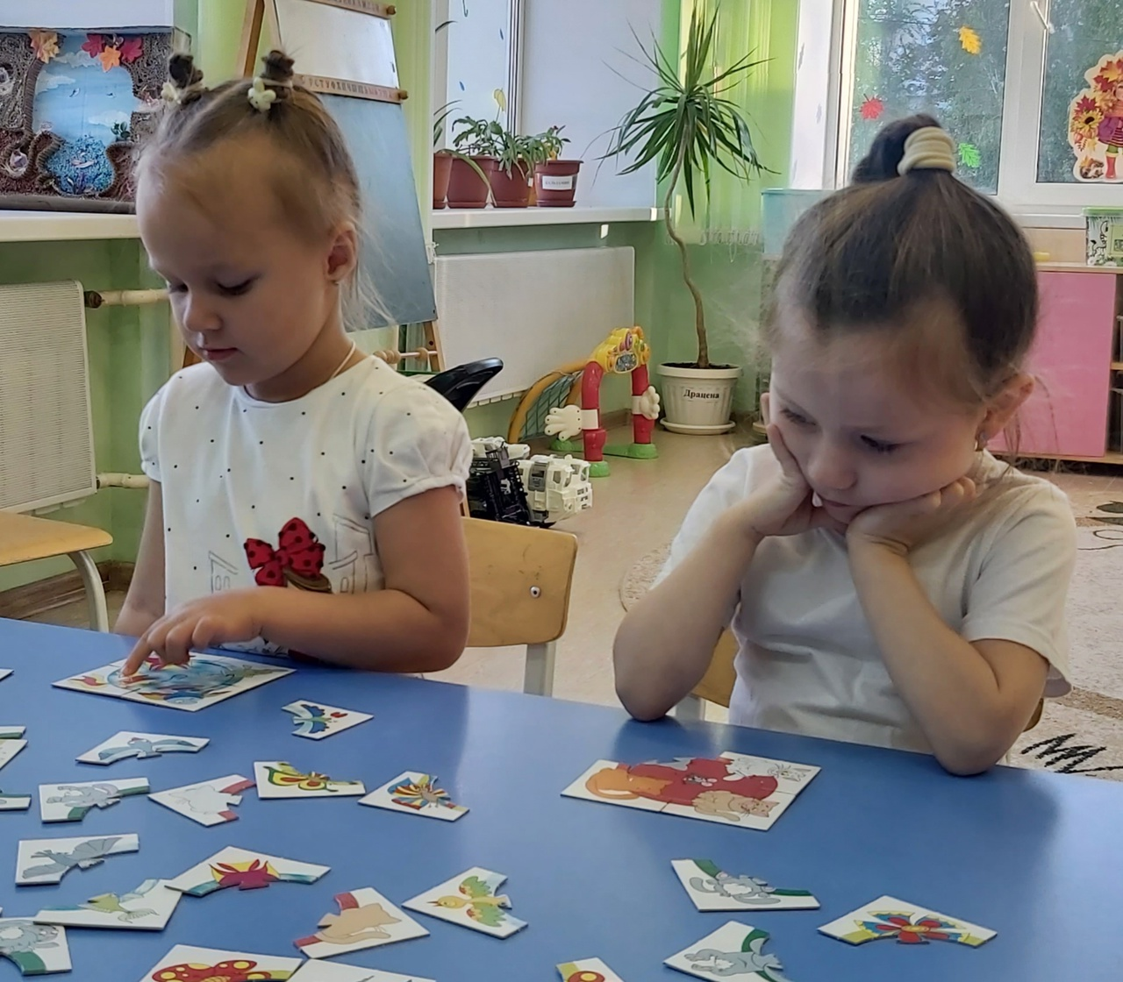
Речевое развитие

Slide 8
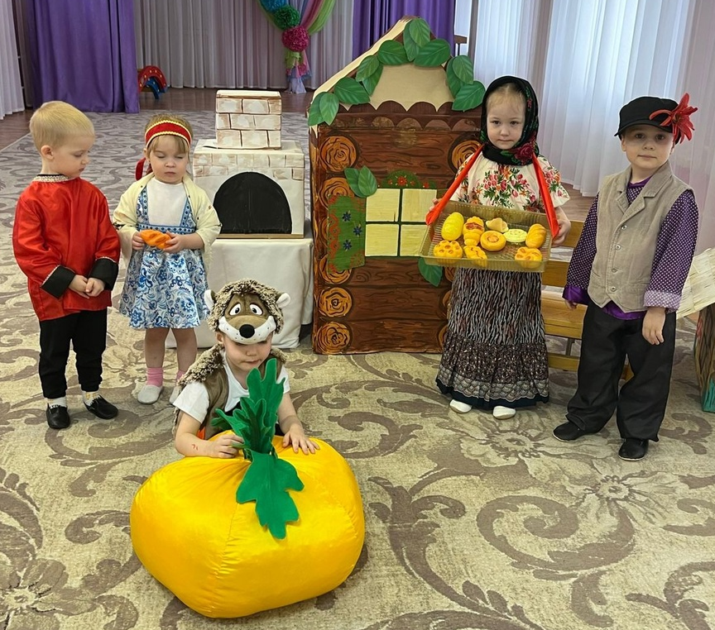
Музыкальный уголок и театр

Slide 9
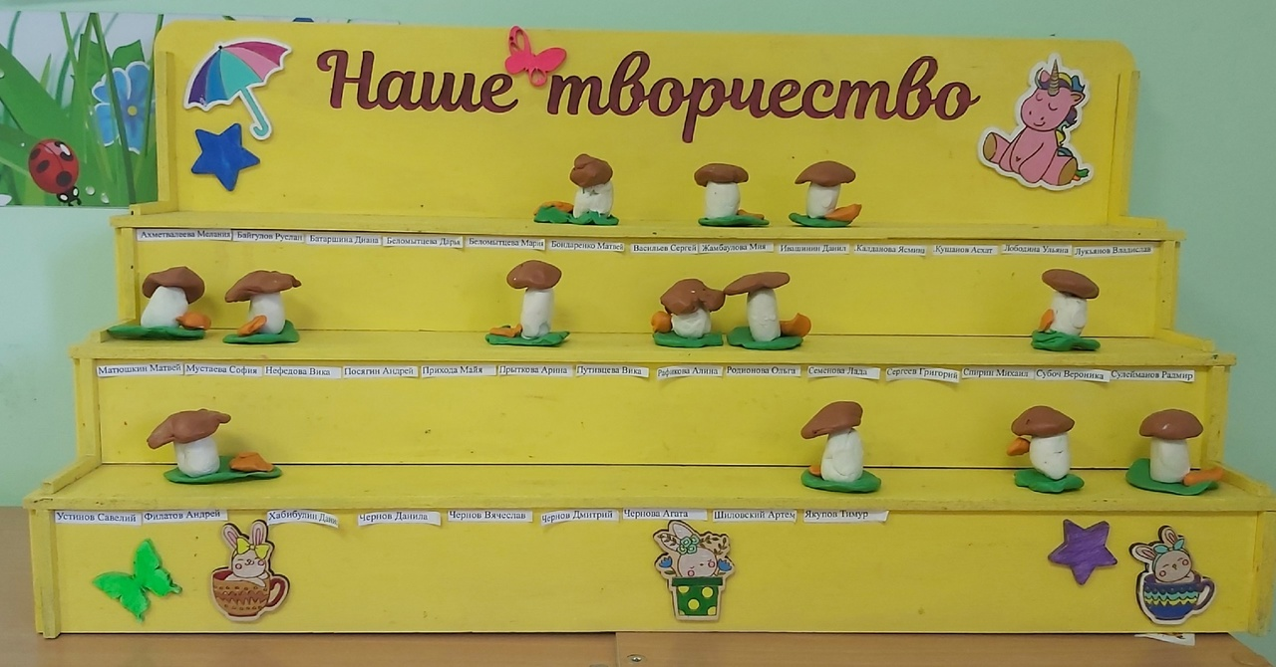
Художественный уголок

Slide 10
Уголок безопасности

Slide 11
Уголок сюжетно-ролевых игр

Slide 12
Уголок живой природы

Slide 13
Наша спальня
Реснички опускаются,
Глазки закрываются.
Мы спокойно отдыхаем,
Сном волшебным засыпаем.

Slide 14
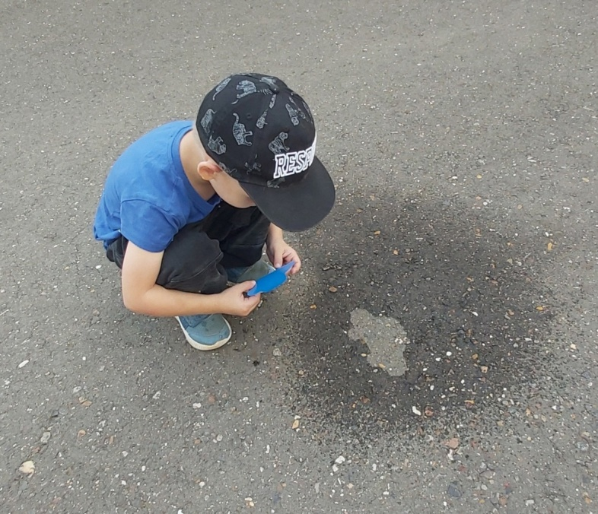
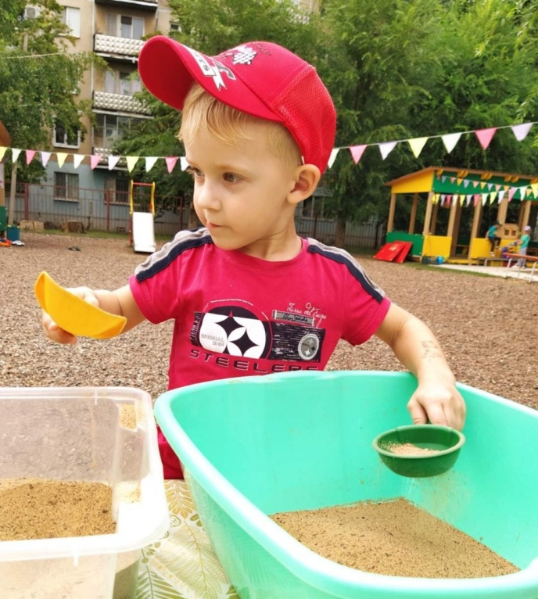
Детки в садике живут, Здесь играют и поют, Здесь друзей себе находят, На прогулку с ними ходят.

Slide 15
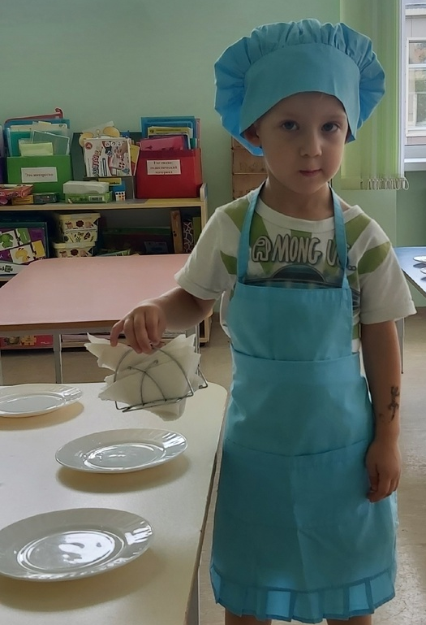
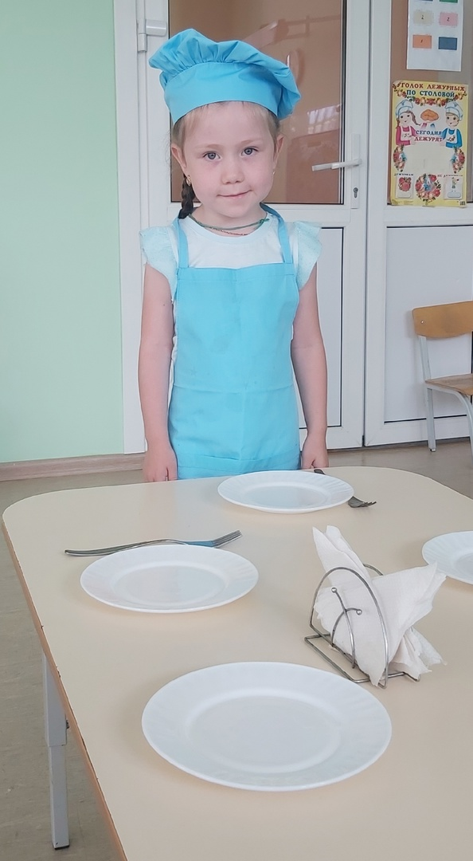
з
Здесь мы делаем зарядку, Ложкой правильно едим, Приучаемся к порядку! Детский сад необходим!

Slide 16
0-
Я встану, маму разбужу. Надену сам штанишки. Умоюсь сам. И чай попью, И не забуду книжку. Меня работа уже ждет. Я должен потрудиться! Покушать кашку, погулять, Поспать, повеселится! Я на работе целый день Пою, леплю, танцую. Потом попью, опять поем И букву нарисую. А если спросите меня, Отвечу очень громко: «Я в садике, я в садике Работаю ребенком!»
(А. Вишневская)

